Slide 1
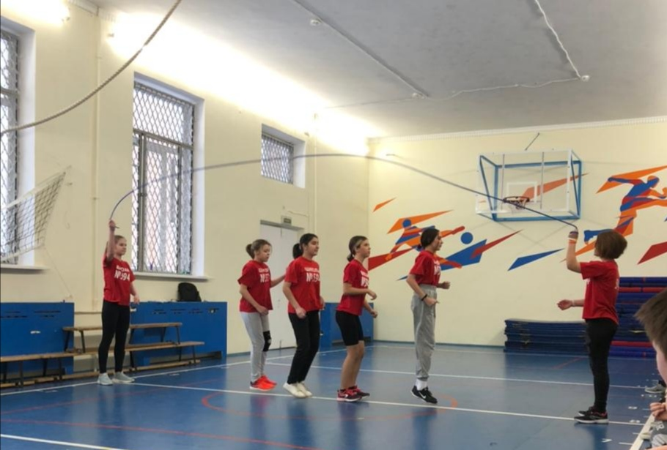
Санкт-Петербургские игры школьных спортивных клубов

Slide 2
Челночный бег
№ п/п | Фамилия Имя | Дата рождения | Результат | Примечания
1 | Участник №1 | 02.11.2007 | 1.05,25
2 | Участник №2 | 26.09.2007 | 1.05,25
3 | Участник №3 | 10.09.2006 | 1.05,25
4 | Участник №4 | 29.08.2006 | 1.05,25
5 | Участник №5 | 01.03.2007 | 1.05,25
6 | Участник №6 | 30.06.2007 | 1.05,25
7 | Участник №7 | 12.02.2008 | 1.05,25
8 | Участник №8 | 14.11.2007 | 1.05,25

Slide 3
Баскетбол
№ п/п | Фамилия Имя | Дата рождения | Результат | Примечания
1 | Участник№1 | 02.11.2007 | 5.55,04 | Штраф 5+7+10=22 секунды
2 | Участник№2 | 26.09.2007 | 5.55,04 | Штраф 5+7+10=22 секунды
3 | Участник№12 | 04.10.2007 | 5.55,04 | Штраф 7+10=17секунд
4 | Участник№5 | 01.03.2007 | 5.55,04 | Штраф 5+7+10=22 секунды
5 | Участник№6 | 30.06.2007 | 5.55,04 | Штраф 5+7+10=22 секунды
6 | Участник№7 | 12.02.2008 | 5.55,04 | Штраф 5+7+10=22 секунды

Slide 4
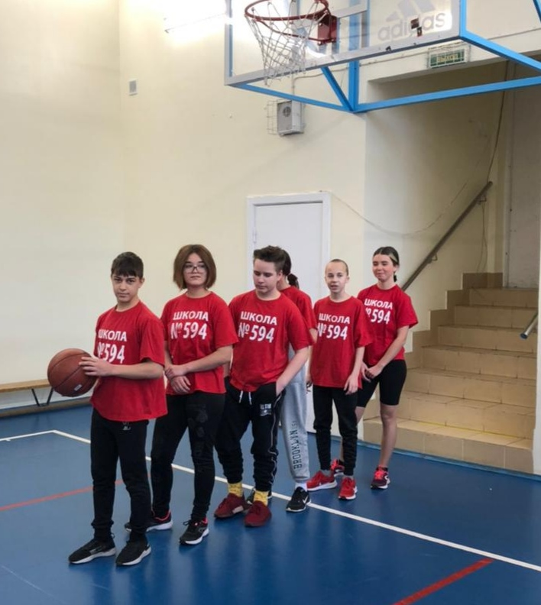
Сборная команда по баскетболу

Slide 5
Скиппинг
№ п/п | ФамилияИмя | Дата рождения | Результат | Примечания
1 | Участник№1 | 02.11.2007 | 25 раз
2 | Участник№2 | 26.09.2007 | 25 раз
3 | Участник№13 | 03.09.2007 | 25 раз
4 | Участник№4 | 29.08.2006 | 25 раз
5 | Участник№3 | 08.03.2008 | 25 раз
6 | Участник№12 | 04.10.2007 | 25 раз

Slide 6
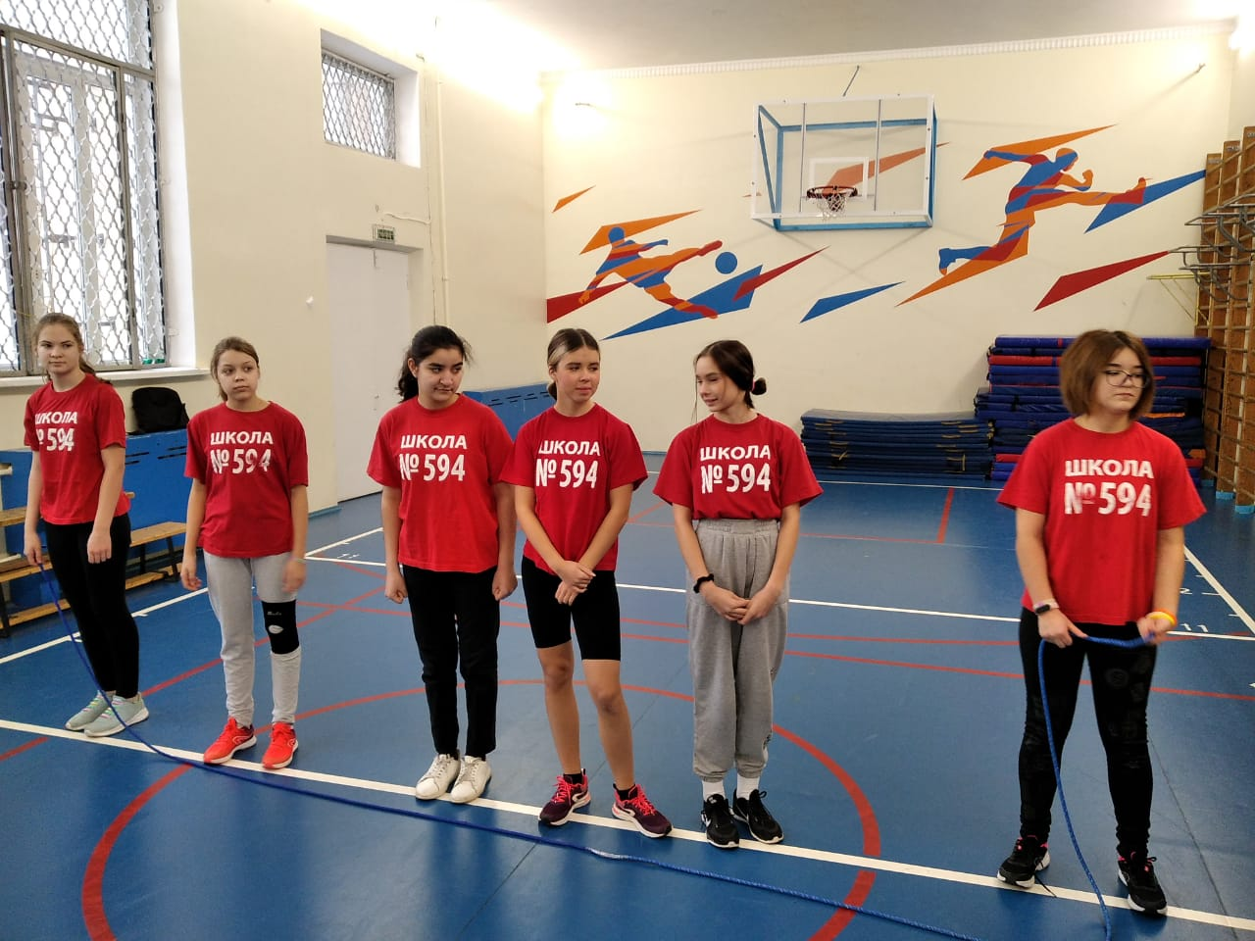
Сборная команда девочек-скиппинг

Slide 7
Футбол
№ п/п | Фамилия Имя | Дата рождения | Результат | Примечания
1 | Участник№5 | 01.03.2007 | 2.02,67 | Штраф10 секунд
2 | Участник№6 | 30.06.2007 | 2.02,67
3 | Участник№7 | 12.02.2008 | 2.02,67
4 | Участник№8 | 14.11.2007 | 2.02,67
5 | Участник№10 | 16.10.2007 | 2.02,67
6 | Участник№11 | 17.05.2005 | 2.02,67 | Штраф10 секунд

Slide 8
Итоги школьного этапа соревнований школьных спортивных клубов:
В соревнованиях принимали участие ученики
7А
7Б
8А
классов в количестве 47 человек. В результате была создана сборная команды школы

